Slide 1
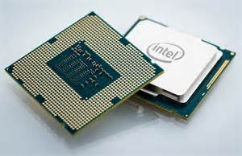
CPU
Central Processing Unit
Autori:
Bonafè Elias
Pezzano Enrico

Slide 2
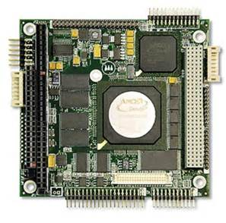
Introduzione
Centralizzazione hardware (scheda video, di rete e audio)
Composizione (ALU, CU, Registri)
Compito
Decentralizzazione

Slide 3
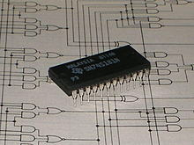
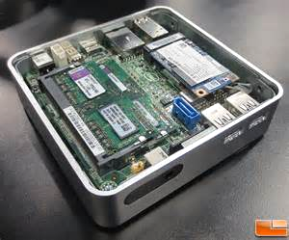
Struttura
La prima ALU prodotta
ALU
CU
Registri

Slide 4
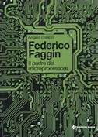
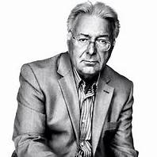
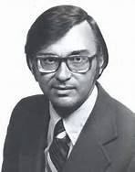
Storia 1
CPU termoionica (1958)
Nuova tecnologia sviluppata da Federico Faggin (1968)
MicroCPU 4 bit sviluppata da Federico Faggin e Marcian Hoff
Federico Faggin
Marcian Hoff

Slide 5



Storia 2
Controversia tra Aziende: Intel e TI (‘70)
Intel paga brevetto alla TI
Implementazione chip a basso costo
Intel inventa il microcontrollore “ispirandosi” al microprocessore

Slide 6
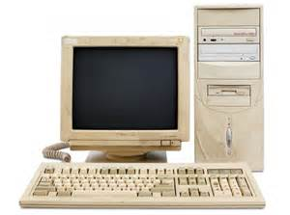
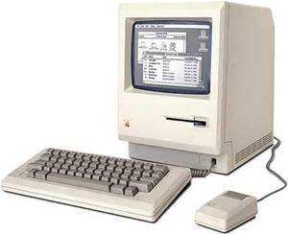
Prestazioni 1
Velocità di clock
1970 - Intel 4004: 0.108 Mhz
1980 - 6-20 Mhz di banda

Slide 7
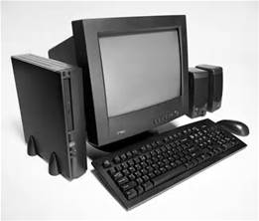
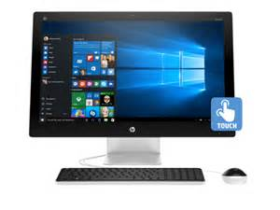
Prestazioni 2
1990 - 250 Mhz, 3.5 V
2000 - 1.5 Ghz, 1.45 V, 30 W
CPU odierne: 4.5 Ghz, 1.2 V, 200 W

Slide 8
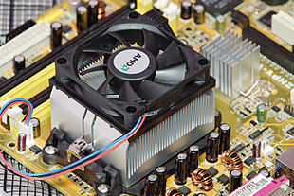
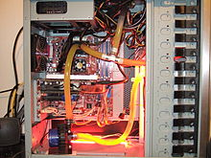
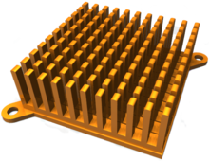
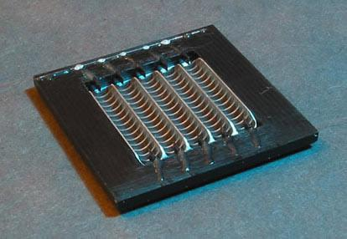
Prestazioni 3
Dissipatori attivi ed attivo non meccanico
Dissipatori passivi
Dissipatori ad acqua

Slide 9
Aziende 1
1903 - Nikola Tesla prese il brevetto per i circuiti logici elettrici
1947 - John Bardeen, Walter Brattain, e William Shockley inventarono il primo transistors ai laboratori Bell.
1960 - IBM mise in commercio la prima produzione di massa facilitata automatica a New York.
1968 - Successivamente anche Intel (Noyce e Moore) e poi Advanced Micro Devices (AMD) misero in commercio una propria produzione di massa.
1979 - The Motorola 68000, a 16/32-bit processor è stato rilasciato e, dopo, selezionato per il processore dell' Apple Macintosh e per l' Amiga Computers.

Slide 10
1993 - Intel rilasciò il processore Pentium, da 60 MHz, incorporando 3.1 milioni di transistors e vendendone per $878.00.
2001 - AMD ha annunciato un nuovo schema di massa. Al contrario degli emergenti processori con la loro velocità di clock, il prcessore AMD Athlon XP sostenerà all'incirca 1500+, 1600+, 1700+, 1800+, 1900+, 2000+, etc.
2011 - Intel rilascò sette nuovi processori Core i5 QuadCore.
Fino ad arrivare ai processori moderni.
Aziende 2

Slide 11

Bibliografia
Bing
Computer Hope
Helldragon
Pc Part Picker
Tom’s Hardware
Wikipedia

